Slide 1


Architettura degli Elaboratori
Tutorato
7/11/25
Domenico Rossi

Slide 2
Su cosa ci esercitiamo oggi?
Ancora istruzioni MIPS
Istruzioni per prendere decisioni
Cicli
Suggerimento per la seconda prova intercorso: ripassate gli esercizi sull’ALU con la tavola di verità (tutte le operazioni viste, incluse slt e bne)

Slide 3
Esercizio 1
Scrivere il codice assembler MIPS corrispondente alla seguente istruzione in C:
if (a!=b) d = c+2; else d = c*4;
Si suppone che:
$s0 contiene a
$s1 contiene b
$s2 contiene c
$s3 contiene d

Slide 4
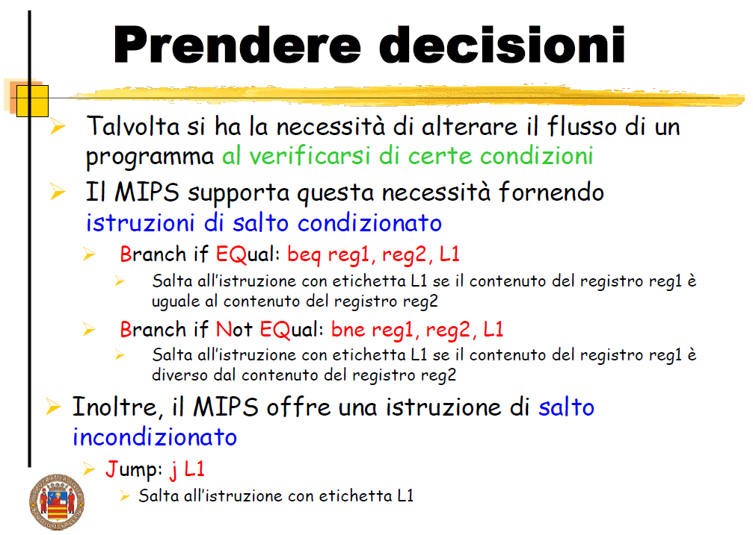
Lez. 13

Slide 5
Esercizio 1: Soluzione
Il codice assembler MIPS dell’istruzione
if (a!=b) d = c+2; else d = c*4; è
$s0 contiene a, $s1 contiene b
$s2 contiene c, $s3 contiene d

Slide 6
Esercizio 1: Soluzione
Il codice assembler MIPS dell’istruzione
if (a!=b) d = c+2; else d = c*4; è
beq $s0, $s1, ELSE #salta a ELSE se a = b
addi $s3, $s2, 2 #calcola d=c+2 (se a ≠ b)
j ESCI #vai a ESCI
ELSE: sll $s3, $s2, 2 #calcola d=c*4 (se a = b)
ESCI: ... #segna la fine della decisione
$s0 contiene a, $s1 contiene b
$s2 contiene c, $s3 contiene d

Slide 7
Esercizio 2
Scrivere il codice assembler MIPS corrispondente alla seguente istruzione in C:
if (a>b) d = c+2; else d = c*3;
Si suppone che:
$s0 contiene a
$s1 contiene b
$s2 contiene c
$s3 contiene d

Slide 8
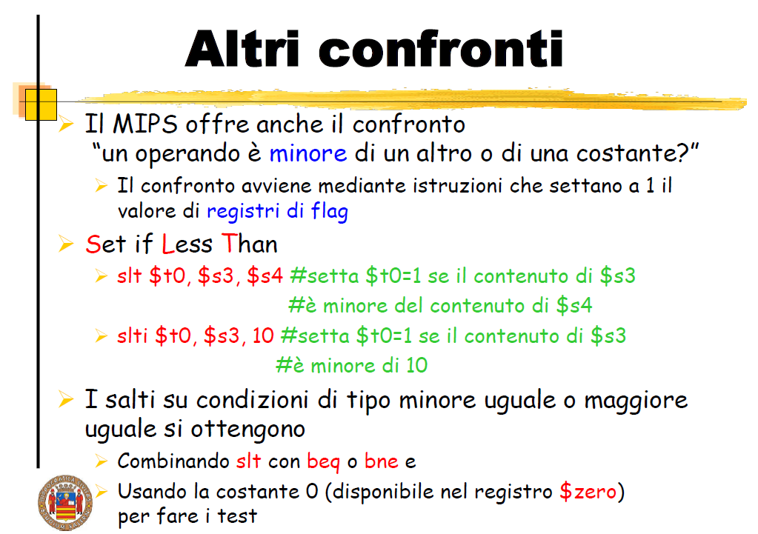
Lez. 13

Slide 9
Esercizio 2: Soluzione
Il codice assembler MIPS dell’istruzione
if (a>b) d = c+2; else d = c*3; è
$s0 contiene a, $s1 contiene b
$s2 contiene c, $s3 contiene d

Slide 10
Esercizio 2: Soluzione
Il codice assembler MIPS dell’istruzione
if (a>b) d = c+2; else d = c*3; è
slt $t0, $s1, $s0 #setta $t0=1 se b < a (cioè se a > b)
beq $t0, $zero, ELSE #salta a ELSE se b ≥ a (a ≤ b)
addi $s3, $s2, 2 #calcola d=c+2 (se a > b)
j ESCI #vai a ESCI
ELSE: sll $s3, $s2, 2 #calcola d=c*4 (se a ≤ b)
sub $s3, $s3, $s2 #calcola d=d-c, cioè d=c*3
ESCI: ... #segna la fine della decisione
$s0 contiene a, $s1 contiene b
$s2 contiene c, $s3 contiene d

Slide 11
Esercizio 3
Scrivere il codice assembler MIPS corrispondente alla seguente istruzione in C:
if (a<=b) d = c*3; else d = c*4;
Si suppone che:
$s0 contiene a
$s1 contiene b
$s2 contiene c
$s3 contiene d

Slide 12
Esercizio 3: Soluzione A
Il codice assembler MIPS dell’istruzione
if (a<=b) d = c*3; else d = c*4; è
$s0 contiene a, $s1 contiene b
$s2 contiene c, $s3 contiene d

Slide 13
Esercizio 3: Soluzione A
Il codice assembler MIPS dell’istruzione
if (a<=b) d = c*3; else d = c*4; è
slt $t0, $s1, $s0 #setta $t0=1 se b < a (cioè se a > b)
bne $t0, $zero, ELSE #salta a ELSE se $t0=1 (a > b)
sll $s3, $s2, 2 #calcola d=c*4 (se a ≤ b)
sub $s3, $s3, $s2 #calcola d=d-c, cioè d=c*3
j ESCI #vai a ESCI
ELSE: sll $s3, $s2, 2 #calcola d=c*4 (se a > b)
ESCI: ... #segna la fine della decisione
$s0 contiene a, $s1 contiene b
$s2 contiene c, $s3 contiene d

Slide 14
Esercizio 3: Soluzione B
Il codice assembler MIPS dell’istruzione
if (a<=b) d = c*3; else d = c*4; è
slt $t0, $s1, $s0 #setta $t0=1 se b < a (cioè se a > b)
beq $t0, $zero, THEN #salta a THEN se $t0=0 (a ≤ b)
sll $s3, $s2, 2 #calcola d=c*4 (se a > b)
j ESCI #vai a ESCI
THEN: sll $s3, $s2, 2 #calcola d=c*4 (se a ≤ b)
sub $s3, $s3, $s2 #calcola d=d-c, cioè d=c*3
ESCI: ... #segna la fine della deisione
$s0 contiene a, $s1 contiene b
$s2 contiene c, $s3 contiene d

Slide 15
Esercizio 3: Soluzione C
Il codice assembler MIPS dell’istruzione
if (a<=b) d = c*3; else d = c*4; è
sll $s3, $s2, 2 #calcola d=c*4 (in qualunque caso)
slt $t0, $s1, $s0 #setta $t0=1 se b < a (cioè se a > b)
beq $t0, $zero, THEN #salta a THEN se $t0=0 (a ≤ b)
j ESCI #vai a ESCI
THEN: sub $s3, $s3, $s2 #calcola d=d-c, cioè d=c*3
ESCI: ... #segna la fine della decisione
$s0 contiene a, $s1 contiene b
$s2 contiene c, $s3 contiene d

Slide 16
Esercizio 3: Soluzione D
Il codice assembler MIPS dell’istruzione
if (a<=b) d = c*3; else d = c*4; è
sll $s3, $s2, 2 #calcola d=c*4 (in qualunque caso)
slt $t0, $s1, $s0 #setta $t0=1 se b < a (cioè se a > b)
bne $t0, $zero, ESCI #salta a ESCI se $t0=1 (a > b)
sub $s3, $s3, $s2 #calcola d=d-c, cioè d=c*3
ESCI: ... #segna la fine della decisione
$s0 contiene a, $s1 contiene b
$s2 contiene c, $s3 contiene d

Slide 17
Esercizio 4
Scrivere il codice assembler MIPS corrispondente alla seguente istruzione in C:
i=1;
j=V[7];
while (i != j) i=7*i;
Si suppone che:
$s0 contiene i
$s1 contiene j
$s2 contiene indirizzo base vettore V

Slide 18
Esercizio 4: Soluzione
Il codice assembler MIPS è
addi $s0, $zero, 1 #assegna ad i il valore 1
lw $s1, 28($s2) #carica in $s1 il contenuto di V[7]
CICLO: beq $s0, $s1, ESCI #salta ad ESCI se i==j
sll $t0, $s0, 3 #calcola $t0=i*8
sub $s0, $t0, $s0 #calcola i=$t0-i, cioè i=7*i
j CICLO #vai a CICLO
ESCI: ... #segna la fine del ciclo
i=1;
j=V[7];
while (i != j) i=7*i;
$s0 contiene i
$s1 contiene j
$s2 contiene indirizzo base di V

Slide 19
Esercizio 5
Scrivere il codice assembler MIPS corrispondente alla seguente istruzione in C:
for (i=0; i<50; i++) {
somma += V[i];
}
Si suppone che:
$s0 contiene i
$s1 contiene somma
$s2 contiene indirizzo base vettore V

Slide 20
Esercizio 5: Soluzione
Il codice assembler MIPS è
addi $s0, $zero, 0 #assegna ad i il valore 0
CICLO: lw $t0, 0($s2) #carica in $t0 il contenuto di V[i]
add $s1, $s1, $t0 #somma=somma+V[i]
addi $s2, $s2, 4 #indirizzo di V+4 (word successiva)
addi $s0, $s0, 1 #i=i+1
slti $t1, $s0, 50 #setta $t1=1 se $s0 < 50 (se i<50)
bne $t1, $zero, CICLO #se $t1≠0 (cioè se i<50)
#salta a CICLO
for (i=0; i<50; i++){
somma += V[i];
}
$s0 contiene i
$s1 contiene somma
$s2 contiene indirizzo base di V

Slide 21
Esercizio 6
Si consideri il seguente frammento in assembly MIPS
slt $t0, $s0, $s1
bne $t0, $s1, LABEL
add $s0, $s0, $s1
LABEL: sll $s0, $s0, 1
Si supponga che $s0 contenga 1 ed $s1 contenga 20
Quali sarà il contenuto di $s0 al termine della sequenza?
A. 21 C. 42
B. 2 D. Nessuna delle risposte precedenti.

Slide 22
Esercizio 6: Soluzione
Si consideri il seguente frammento in assembly MIPS
slt $t0, $s0, $s1#$t0=1 perché 1 < 20
bne $t0, $s1, LABEL#esegue il salto perché 1 ≠ 20
add $s0, $s0, $s1#non eseguita
LABEL: sll $s0, $s0, 1#$s0 viene shiftato a sx di un posto
Si supponga che $s0 contenga 1 ed $s1 contenga 20
Al termine del frammento di codice, $s0 contiene 2
La risposta esatta è B
A. 21 C. 42
B. 2 D. Nessuna delle risposte precedenti.

Slide 23
Esercizio 7
Si consideri il seguente ciclo in assembly MIPS
LOOP: beq $s0, $s1, EXIT
addi $s0, $s0, 1
j LOOP
EXIT:…
Si supponga che $s0 contenga 2 ed $s1 contenga 6
Quali saranno i contenuti finali di $s0 e di $s1 al termine del ciclo?
A. 2 e 6 C. 2 e 2
B. 6 e 2 D. Nessuna delle risposte precedenti.

Slide 24
Esercizio 7: Soluzione
Si consideri il seguente ciclo in assembly MIPS
LOOP: beq $s0, $s1, EXIT#non esegue il salto perché 2 ≠ 6
addi $s0, $s0, 1#$s0 contiene 3
j LOOP#torna all’inizio del ciclo
EXIT:…
Si supponga che $s0 contenga 2 ed $s1 contenga a 6
Quali saranno i contenuti finali di $s0 e di $s1 al termine del ciclo?
A. 2 e 6 C. 2 e 2
B. 6 e 2 D. Nessuna delle risposte precedenti.

Slide 25
Esercizio 7: Soluzione
Si consideri il seguente ciclo in assembly MIPS
LOOP: beq $s0, $s1, EXIT#non esegue il salto perché 3 ≠ 6
addi $s0, $s0, 1#$s0 contiene 4
j LOOP#torna all’inizio del ciclo
EXIT:…
Si supponga che $s0 contenga 2 ed $s1 contenga a 6
Quali saranno i contenuti finali di $s0 e di $s1 al termine del ciclo?
A. 2 e 6 C. 2 e 2
B. 6 e 2 D. Nessuna delle risposte precedenti.

Slide 26
Esercizio 7: Soluzione
Si consideri il seguente ciclo in assembly MIPS
LOOP: beq $s0, $s1, EXIT#non esegue il salto perché 4 ≠ 6
addi $s0, $s0, 1#$s0 contiene 5
j LOOP#torna all’inizio del ciclo
EXIT:…
Si supponga che $s0 contenga 2 ed $s1 contenga a 6
Quali saranno i contenuti finali di $s0 e di $s1 al termine del ciclo?
A. 2 e 6 C. 2 e 2
B. 6 e 2 D. Nessuna delle risposte precedenti.

Slide 27
Esercizio 7: Soluzione
Si consideri il seguente ciclo in assembly MIPS
LOOP: beq $s0, $s1, EXIT#non esegue il salto perché 5 ≠ 6
addi $s0, $s0, 1#$s0 contiene 6
j LOOP#torna all’inizio del ciclo
EXIT:…
Si supponga che $s0 contenga 2 ed $s1 contenga a 6
Quali saranno i contenuti finali di $s0 e di $s1 al termine del ciclo?
A. 2 e 6 C. 2 e 2
B. 6 e 2 D. Nessuna delle risposte precedenti.

Slide 28
Esercizio 7: Soluzione
Si consideri il seguente ciclo in assembly MIPS
LOOP: beq $s0, $s1, EXIT#esegue il salto perché 6 = 6
addi $s0, $s0, 1#non eseguita
j LOOP#non eseguita
EXIT:…
Quindi al termine del ciclo, $s0 contiene 6 ed $s1 contiene 6
La risposta esatta è D
A. 2 e 6 C. 2 e 2
B. 6 e 2 D. Nessuna delle risposte precedenti.

Slide 29
Esercizio 8
Si consideri il seguente ciclo in assembly MIPS
Si supponga che $t1 contenga il valore 10
Quale sarà il contenuto finale di $s2, supponendo che il suo valore iniziale sia 0?
CICLO: slt $t2, $zero, $t1
beq $t2, $zero, FINE
addi $t1, $t1, -1
addi $s2, $s2, 2
j CICLO
FINE:

Slide 30
Esercizio 8: Soluzione
Si consideri il seguente ciclo in assembly MIPS
Si supponga che $t1 contenga il valore 10
Quale sarà il contenuto finale di $s2, supponendo che il suo valore iniziale sia 0?
CICLO: slt $t2, $zero, $t1 #all’inizio del ciclo $t2 contiene 1 #perché 0<10
beq $t2, $zero, FINE #$t2≠0, quindi non esegue il salto
addi $t1, $t1, -1 #$t1 contiene 9
addi $s2, $s2, 2 #$s2 contiene 2
j CICLO #$torna all’inizio del ciclo
FINE:

Slide 31
Esercizio 8: Soluzione
Si consideri il seguente ciclo in assembly MIPS
Si supponga che $t1 contenga il valore 10
Quale sarà il contenuto finale di $s2, supponendo che il suo valore iniziale sia 0?
CICLO: slt $t2, $zero, $t1 #$t2 contiene 1 perché 0<9
beq $t2, $zero, FINE #$t2≠0, quindi non esegue il salto
addi $t1, $t1, -1 #$t1 contiene 8
addi $s2, $s2, 2 #$s2 contiene 4
j CICLO #$torna all’inizio del ciclo
FINE:

Slide 32
Esercizio 8: Soluzione
Si consideri il seguente ciclo in assembly MIPS
Si supponga che $t1 contenga il valore 10
Quale sarà il contenuto finale di $s2, supponendo che il suo valore iniziale sia 0?
CICLO: slt $t2, $zero, $t1 #$t2 contiene 1 perché 0<8
beq $t2, $zero, FINE #$t2≠0, quindi non esegue il salto
addi $t1, $t1, -1 #$t1 contiene 7
addi $s2, $s2, 2 #$s2 contiene 6
j CICLO #$torna all’inizio del ciclo
FINE:

Slide 33
Esercizio 8: Soluzione
Si consideri il seguente ciclo in assembly MIPS
Si supponga che $t1 contenga il valore 10
Quale sarà il contenuto finale di $s2, supponendo che il suo valore iniziale sia 0?
CICLO: slt $t2, $zero, $t1 #$t2 contiene 1 perché 0<7
beq $t2, $zero, FINE #$t2≠0, quindi non esegue il salto
addi $t1, $t1, -1 #$t1 contiene 6
addi $s2, $s2, 2 #$s2 contiene 8
j CICLO #$torna all’inizio del ciclo
FINE:

Slide 34
Esercizio 8: Soluzione
Si consideri il seguente ciclo in assembly MIPS
Si supponga che $t1 contenga il valore 10
Quale sarà il contenuto finale di $s2, supponendo che il suo valore iniziale sia 0?
CICLO: slt $t2, $zero, $t1 #$t2 contiene 1 perché 0<6
beq $t2, $zero, FINE #$t2≠0, quindi non esegue il salto
addi $t1, $t1, -1 #$t1 contiene 5
addi $s2, $s2, 2 #$s2 contiene 10
j CICLO #$torna all’inizio del ciclo
FINE:

Slide 35
Esercizio 8: Soluzione
Si consideri il seguente ciclo in assembly MIPS
Si supponga che $t1 contenga il valore 10
Quale sarà il contenuto finale di $s2, supponendo che il suo valore iniziale sia 0?
CICLO: slt $t2, $zero, $t1 #$t2 contiene 1 perché 0<5
beq $t2, $zero, FINE #$t2≠0, quindi non esegue il salto
addi $t1, $t1, -1 #$t1 contiene 4
addi $s2, $s2, 2 #$s2 contiene 12
j CICLO #$torna all’inizio del ciclo
FINE:

Slide 36
Esercizio 8: Soluzione
Si consideri il seguente ciclo in assembly MIPS
Si supponga che $t1 contenga il valore 10
Quale sarà il contenuto finale di $s2, supponendo che il suo valore iniziale sia 0?
CICLO: slt $t2, $zero, $t1 #$t2 contiene 1 perché 0<4
beq $t2, $zero, FINE #$t2≠0, quindi non esegue il salto
addi $t1, $t1, -1 #$t1 contiene 3
addi $s2, $s2, 2 #$s2 contiene 14
j CICLO #$torna all’inizio del ciclo
FINE:

Slide 37
Esercizio 8: Soluzione
Si consideri il seguente ciclo in assembly MIPS
Si supponga che $t1 contenga il valore 10
Quale sarà il contenuto finale di $s2, supponendo che il suo valore iniziale sia 0?
CICLO: slt $t2, $zero, $t1 #$t2 contiene 1 perché 0<3
beq $t2, $zero, FINE #$t2≠0, quindi non esegue il salto
addi $t1, $t1, -1 #$t1 contiene 2
addi $s2, $s2, 2 #$s2 contiene 16
j CICLO #$torna all’inizio del ciclo
FINE:

Slide 38
Esercizio 8: Soluzione
Si consideri il seguente ciclo in assembly MIPS
Si supponga che $t1 contenga il valore 10
Quale sarà il contenuto finale di $s2, supponendo che il suo valore iniziale sia 0?
CICLO: slt $t2, $zero, $t1 #$t2 contiene 1 perché 0<2
beq $t2, $zero, FINE #$t2≠0, quindi non esegue il salto
addi $t1, $t1, -1 #$t1 contiene 1
addi $s2, $s2, 2 #$s2 contiene 18
j CICLO #$torna all’inizio del ciclo
FINE:

Slide 39
Esercizio 8: Soluzione
Si consideri il seguente ciclo in assembly MIPS
Si supponga che $t1 contenga il valore 10
Quale sarà il contenuto finale di $s2, supponendo che il suo valore iniziale sia 0?
CICLO: slt $t2, $zero, $t1 #$t2 contiene 1 perché 0<1
beq $t2, $zero, FINE #$t2≠0, quindi non esegue il salto
addi $t1, $t1, -1 #$t1 contiene 0
addi $s2, $s2, 2 #$s2 contiene 20
j CICLO #$torna all’inizio del ciclo
FINE:

Slide 40
Esercizio 8: Soluzione
Si consideri il seguente ciclo in assembly MIPS
Il contenuto finale di $s2 è 20
CICLO: slt $t2, $zero, $t1 #$t2 contiene 0
beq $t2, $zero, FINE #$t2=0, quindi salta a FINE
addi $t1, $t1, -1 #non eseguita
addi $s2, $s2, 2 #non eseguita
j CICLO #non eseguita
FINE: #esci dal ciclo

Slide 41
Riepilogo
istruzioni MIPS
Istruzioni per prendere decisioni
Cicli

